Slide 1
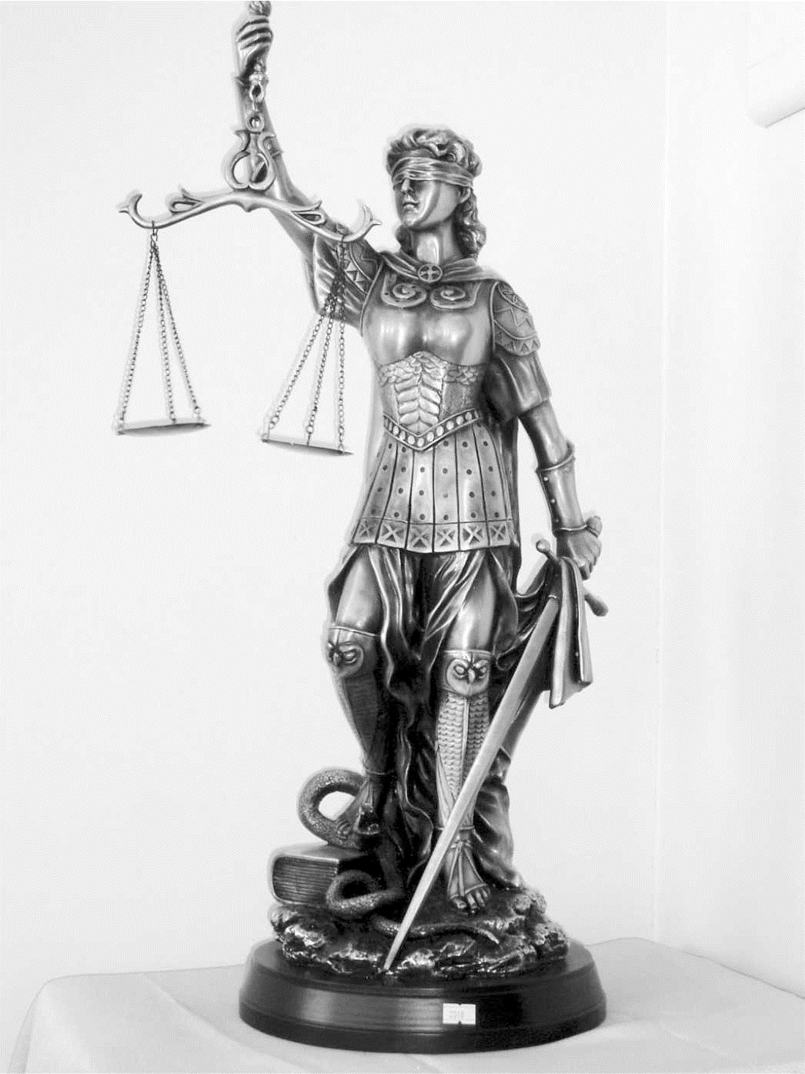
Органи судової влади України
Підготувала: Дудник Карина (Л-12)

Slide 2
Функції судової влади України
Здійснення правосуддя
Правосуддя – вид діяльності держави, що полягає в розгляді й вирішенні соціальних конфліктів.
Судовий контроль
Контроль законності застосування засобів процесуального примусу.
Тлумачення правових норм
Тлумачення, яке пов'язане з реалізацією повноважень Конституційного суду України.
Обмеження право-суб'єктивності громадян України
Приклад: визнання громадянина недієздатним.

Slide 3
Судова система України
Суди загальної юрисдикції
Судова палата в цивільних справах
Судова палата у кримінальних справах
Конституційний Суд України
Верховний суд України – вищий судовий орган у системі судів загальної юрисдикції
Судова палата у господарських справах
Судова палата в адміністративних справах
Військова судова колегія

Slide 4
Поняття «юрисдикція»
Юрисдикція – це компетентність органів судової влади:
Розглядати цивільні, кримінальні, та інші типи справ.
Вирішувати правові спори, проблеми, питання.
Давати правову оцінку фактам.
Застосовувати передбачених законом санкцій.

Slide 5
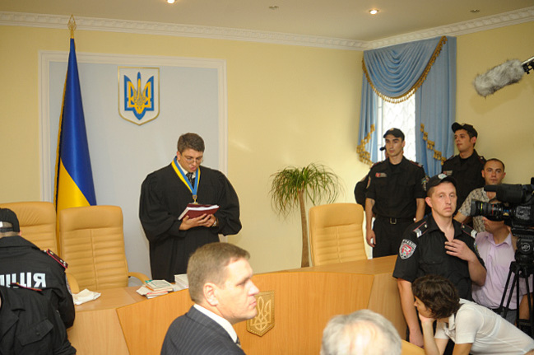
Головні принципи правосуддя
законність;
рівність усіх учасників судового процесу;
забезпеченість доведеності війни;
змагальність сторін та свобода в наданні суду своїх доказів;
підтримання державного обвинувачення в суді прокурором;
забезпечення обвинуваченому права
на захист;
гласність судового процесу;
забезпечення апеляційного та
касаційного оскарження рішення суду;
обов'язковість рішень суду.

Slide 6
Верховний суд України
Апеляційний суд України
Апеляційні загальні суди (АР Крим, областей, Києва та Севастополя)
Вищий господарський суд України
Апеляційні господарські суди
Вищий адміністративний суд України
Апеляційні адміністративні суди
Місцеві загальні суди (районні, міські, військові суди гарнізонів)
Місцеві господарські суди(АРК, областей, Києва та Севастополя)
Місцеві адміністративні суди(окружні)

Slide 7
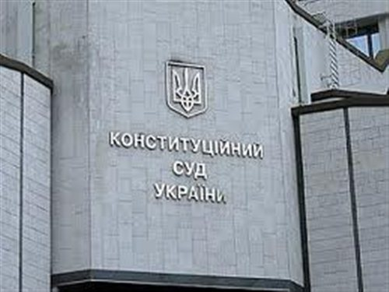
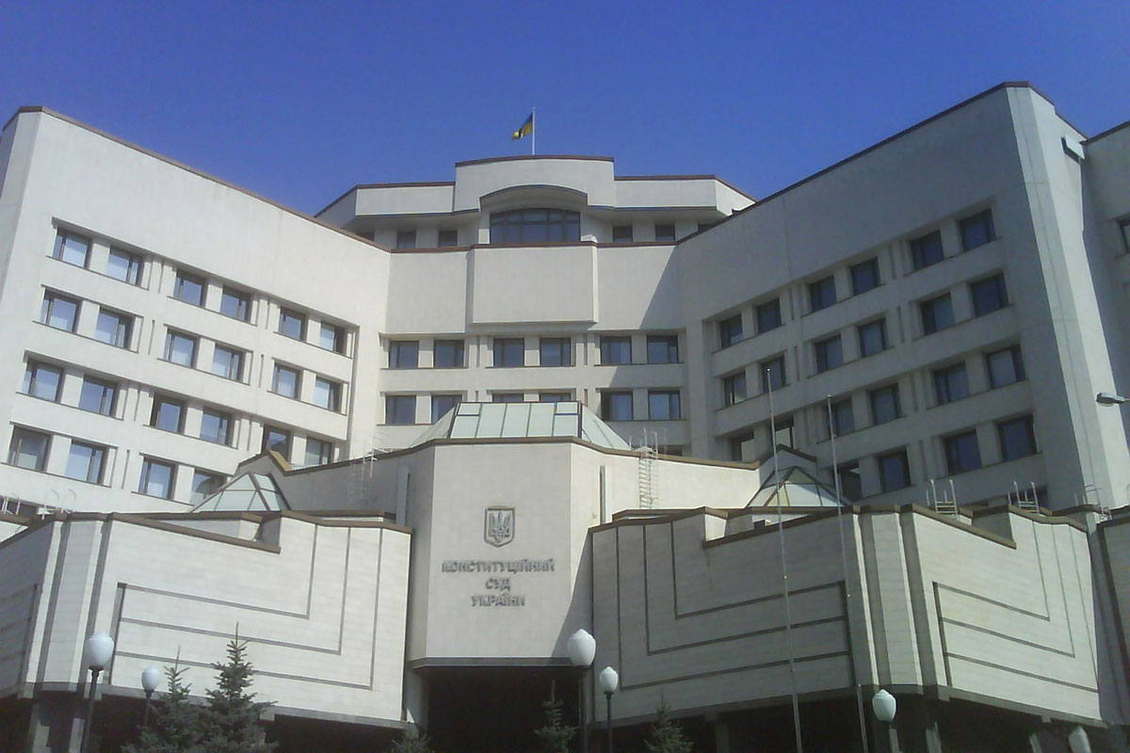
Конституційний суд України
Повноваження КСУ:
Вирішення питань про відповідність Конституції України:
законів та інших правових антів Верховної Ради України;
актів Президента України;
акту Кабінету Міністрів України;
правовоих актів Верховної Ради АР Крим;
Видання офіційного тлумачення законів Конституції України.

Slide 8
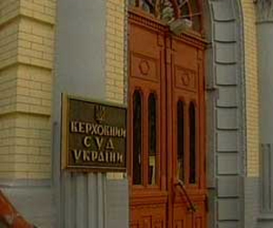
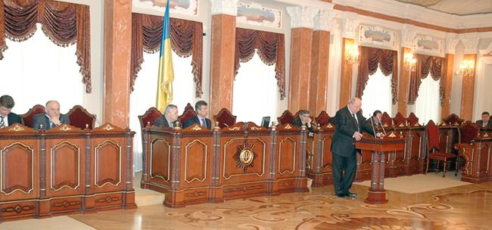
Верховний суд України
Повноваження ВСУ:
розглядає справи, віднесені до його підсудності та справи, пов'язані з виключними обставинами;
переглядає, інші справи, розглянуті судами загальної юрисдикції;
дає роз'яснення з питань застосування законодавства;
розглядає звинувачення на адресу Президента України;
представляє Україну у відносинах з судами інших держав.

